Slide 1



PARADIGMAS
DE LA IA
Jesus Octavio Aguilar Recio.
Emily Karely Flores Fernandez.

Slide 2



INTRODUCCIÓN
"A lo largo del desarrollo de la IA, han surgido distintos paradigmas que definen cómo los sistemas pueden aprender, razonar y resolver problemas. Cada enfoque aporta herramientas y metodologías únicas, y en la actualidad, su combinación impulsa avances en diversas aplicaciones inteligentes."

Slide 3
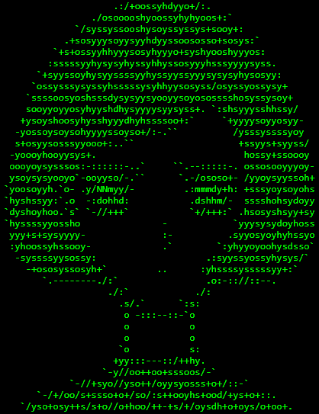
PARADIGMA SIMBOLICO
Se basa en reglas lógicas y representaciones explícitas del conocimiento para tomar decisiones de manera estructurada.
01
¿COMO FUNCIONA?
Usa reglas estructuradas para responder a entradas específicas.
No aprende, solo sigue patrones definidos.
Ejemplo Chatbot basado en reglas
ELIZA es uno de los primeros asistentes virtuales, diseñado para interactuar con los usuarios mediante respuestas predefinidas en función de patrones de texto.
02
EJEMPLO DE REGLAS
Si el usuario dice "me siento triste" → responde "¿Quieres hablar de ello?".
Si el usuario dice "hola" → responde "¡Hola! ¿Cómo puedo ayudarte?"

Slide 4
BENEFICIOS
LIMITACIONES
Transparente y fácil de interpretar.
No es flexible ante preguntas nuevas.
Implementación sencilla.
No evoluciona ni mejora con el tiempo.
Útil para tareas con respuestas predecibles.
No manejo lenguaje natural avanzado.

Slide 5
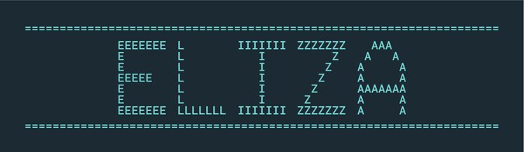
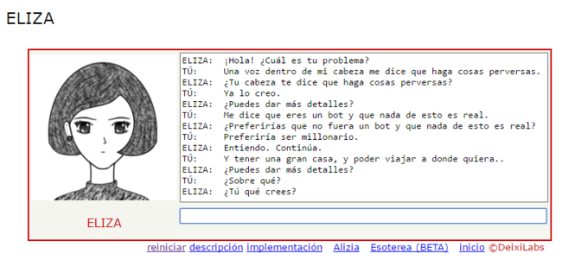
DEMOSTRACION DE UNA CONVERSACION
CON EL CHATBOT

Slide 6
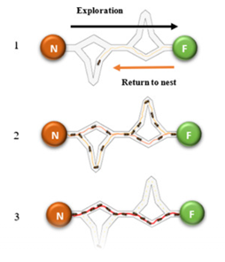
PARADIGMA BIOINSPIRADO
es un método que transfiere principios, funciones y estrategias de los sistemas biológicos para resolver problemas complejos del mundo real.
Ejemplo: Algoritmo de colonias de hormigas
Cuando buscan alimento, las hormigas exploran inicialmente el área que rodea su nido de forma aleatoria. Si una hormiga encuentra una fuente de alimento, la evalúa y devuelve algo de comida al nido. Durante el viaje de regreso, la hormiga deposita un rastro de feromonas en el camino seguido.
Usos de este algoritmo.
Enrutamiento de vehículos.
Logística de transporte.
Optimización de horarios.

Slide 7
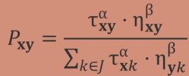
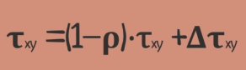
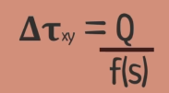
CONSTANTES
PROBABILIDAD DE QUE UNA HORMIGA ELIJA UN ARCO
X
Influencia de las feromonas
q
Cantidad de hormonas que por hormiga que se desean depositar
K
ACTUALIZACIÓN DE FEROMONAS
Número de hormigas
B
Influencia de la heurística (distancia entre nodos)
p
Tasa de evaporación
DEPOSITO DE FEROMONAS

Slide 8
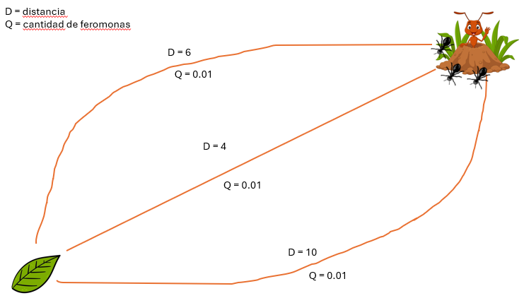

Slide 9
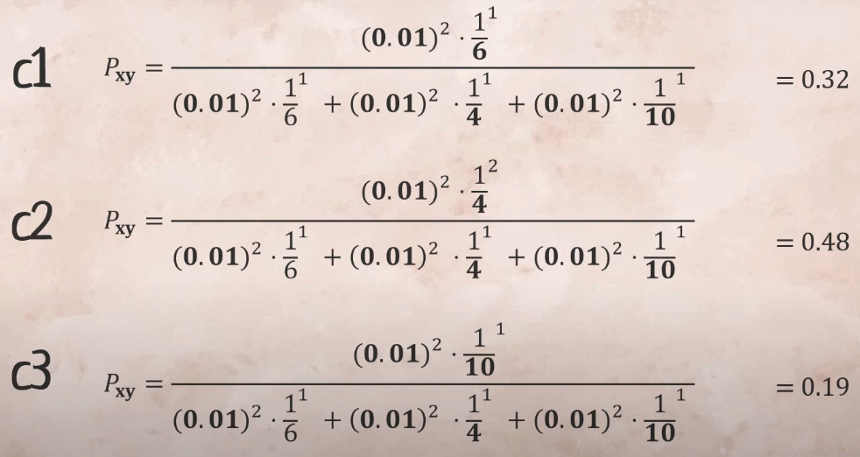
PROBABILIDAD DE QUE UNA HORMIGA ELIJA UN ARCO

Slide 10
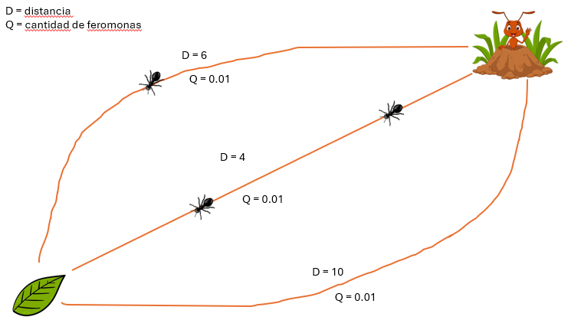

Slide 11
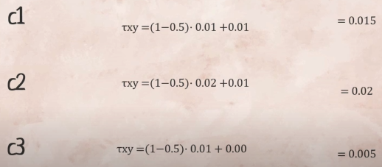
ACTUALIZACIÓN DE FEROMONAS

Slide 12
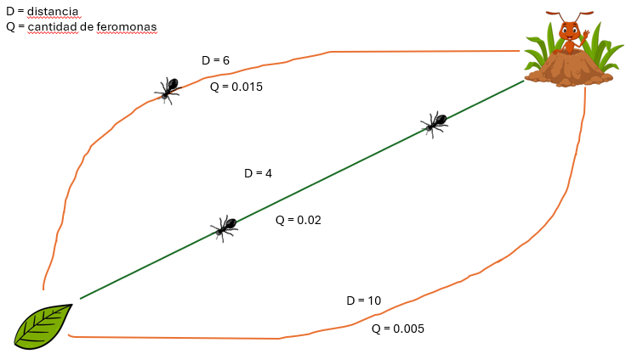

Slide 13
BENEFICIOS
LIMITACIONES
Búsqueda distribuida.
Dependencia de parámetros.
Adaptabilidad.
Lentitud en problemas grandes.
Robustez frente a óptimos locales
No garantiza la solución óptima.

Slide 14

CONCLUSIONES
Podemos decir que los paradigmas en la IA ofrecen enfoques complementarios para resolver problemas complejos. Cada uno tiene sus fortalezas y limitaciones y su elección depende del problema a resolver.

Slide 15
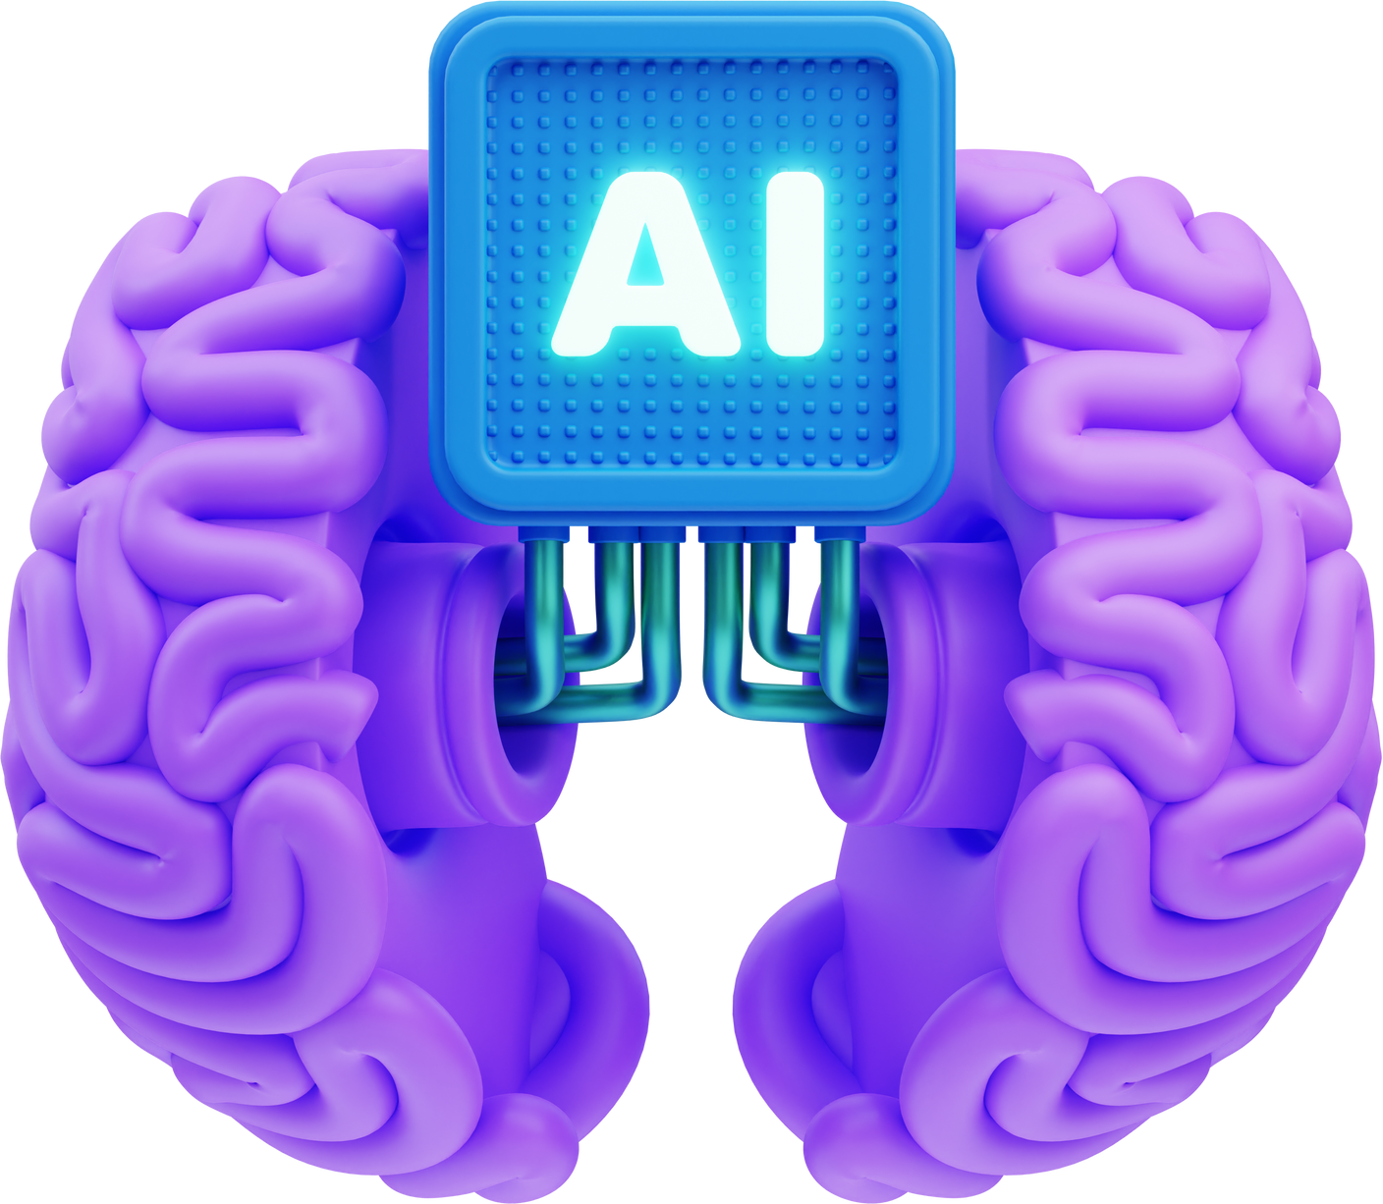
¡GRACIAS POR LA ATENCIÓN!

